Slide 1
PAGE-1-MARKER
本季度三条主线：
1. 协同编辑能力上线，覆盖 PPT 场景；
2. 选择上下文精度提升，token 消耗下降 38%；
3. 撤销重做与冲突检测进入灰度。
关键结论
· AI 编辑落在选区范围内
· 人工修改后 AI 基于最新版本继续
数据来源：内部埋点（2026-09-30）

Slide 2
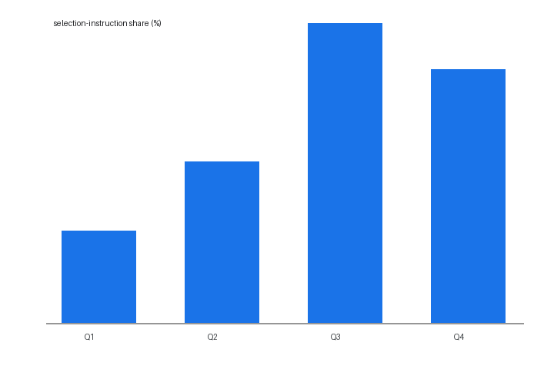
PAGE-2-MARKER
指标 | Q2 | Q3 | 变化
日活编辑用户 | 12,400 | 19,800 | +59.7%
选区指令占比 | 31% | 68% | +37pp
平均响应时延 | 4.2s | 2.6s | -38%
下一步
1. 框选 + 批量改写
2. 风格统一
3. 母版级还原度验证
图注：柱状图为「选区指令占比」的趋势，右侧为容量冗余评估。
以上指标每周一自动刷新，异常波动会触发告警。

Slide 3
结论与待办
3 个
待办事项
PAGE-3-MARKER

